Slide 1
День пам`яті жертв голодомору

Slide 2
Основною причиною голоду 1921–1923 рр. була конфіскація збіжжя і вивіз його за кордон, що співпало з посухою на Півдні. У червні 1921, незважаючи на посуху в південних губерніях, політбюро ЦК КП(б)У постановило стягнути борги по продрозкладці за минулі роки в усіх без винятку губерніях республіки.
Радянський уряд не створив продовольчого резерву на випадок неврожаю. У 1921 р. з України активно вивозили збіжжя на допомогу голодуючому Поволжю. За офіційними даними експорт зерна у 1921 р. становив 70 млн. пудів, а за даними зарубіжних дослідників – 101 млн. Якби експорт скоротили до мінімуму, то голодних смертей вдалося б уникнути.
На відміну від Поволжя, голод в Україні аж до кінця 1921 р.
не визнавався радянським режимом. З українців
продовжували збирати продподаток, що був справжнім
грабунком. Обов’язок допомагати голодуючим РСФРР був
знятий з України лише в червні 1922, незважаючи на те,
що на Півдні Україні продовжували масово гинути люди.
До того ж не всі неврожайні місцевості набули статусу голодуючих.

Slide 3
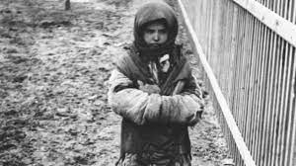
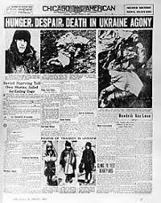
Ранньої осені 1921 р. голод охопив вісім з дванадцяти українських губерній: майже повністю Одещину, Миколаївщину, Запоріжжя, Доннечину й Катеринославщину та південь Полтавщини, Харківщини й Кременчужчини, тобто Південь і Схід України, поширившись разом із селами й на міста.
Вже в травні 1922 р. голодувало 5,6 млн. чоловік. Представник місії Нансена Квіслінг говорить про 7 млн. голодуючих українців за 1921–1923 рр. Від осені 1921 р. до весни 1923 р. за підрахунками Р. Сербина померло від голоду від 1,5 до 2 млн. людей. Вирішальну роль у порятунку голодуючих відіграли іноземні доброчинні організації, які розгорнули свою діяльність 1922 р. за власною ініціативою. Стражденним українцям допомагала місія Нансена та Американська адміністрація допомоги (АРА) на чолі з В. Гаскелом. Вся ця допомога була вибірковою й не охоплювала всіх потребуючих.

Slide 4
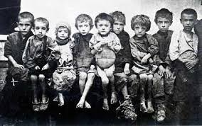
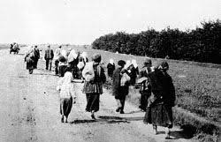
Голодомо́р 1932—1933 років — акт геноциду українського народу, організований керівництвом ВКП(б) та урядом СРСР у 1932—1933 роках шляхом створення штучного масового голоду. Спланована конфіскація врожаю зернових та усіх інших продуктів харчування у селян представниками радянської влади впродовж Голодомору 1932—33 років безпосередньо призвела до вбивства селян голодом у мільйонних масштабах, при цьому радянська влада мала значні запаси зерна в резервах та здійснювала його експорт за кордон під час Голодомору, забороняла та блокувала виїзд голодуючих поза межі Української СРР, відмовлялася приймати допомогу для голодуючих з-за кордону.

Slide 5
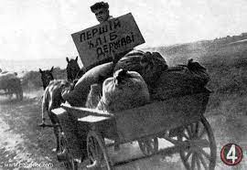
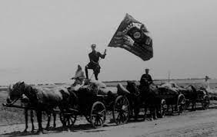
Причини його лише частково мали об’єктивний характер – посуха 1921 року, економічні наслідки першої світової та громадянської воєн.
Найголовнішими чинниками стали: крах сільськогосподарської практики тодішнього режиму, скорочення посівних площ у колишніх хлібородних районах внаслідок політики воєнного комунізму, директивні методи компартійного керівництва, яке розподіляло наявні продресурси на користь промислових центрів, передусім тих, що знаходилися поза межами України.
Масове фізичне винищення українських хліборобів штучним голодом було свідомим терористичним актом тоталітарної системи проти мирних людей, внаслідок чого зник не тільки численний прошарок заможних і незалежних від держави селян-підприємців, але й цілі покоління землеробського населення. Було підірвано соціальні основи нації, її традиції, духовну культуру та самобутність.

Slide 6
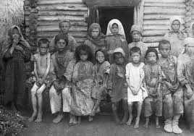
Наслідки Голодомору
Історики і демографи ще й досі сперечаються щодо кількості жертв голодомору, називаючи різні дані – від 3 до 10 мільйонів. Найвірогідніше, враховуючи матеріали перепису населення 1937 р., втрати населення внаслідок повного фізичного виснаження, тифу, кишково-шлункових отруєнь, канібалізму, репресій, самогубств на грунті розладу психіки та соціального колапсу становили на теренах України близько 7 мільйонів осіб. Всеосяжність цієї національної катастрофи можна збагнути лише глибиною внутрішнього потрясіння кожного, хто вважає себе цивілізованою людиною. Всеосяжність цієї національної катастрофи можна збагнути лише глибиною внутрішнього потрясіння кожного, хто вважає себе цивілізованою людиною.

Slide 7
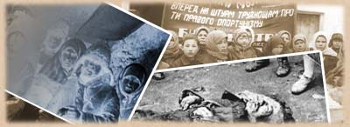
Глибокий слід, залишений Голодомором 1932-1933 рр. в історії України, накладається на слід від інших трагедій, що випали на долю українського народу у ХХ ст. За антиукраїнською спрямованістю та масштабністю застосування, голод 32-33 рр. виявився найжахливішою зброєю масового знищення та соціального поневолення селянства, якою скористався комуністичний режим в Україні.

